Slide 1
第五章 约束满足问题
5.1 约束满足问题
5.2 CSP问题的回溯搜索
5.3 约束满足问题的局部搜索
5.4 问题的结构

Slide 2
约束满足问题
Constraint Satisfaction Problem, CSP
约束满足问题：包含一组变量和一组变量间的约束。
变量集合：X1, X2,…,Xn （变量Xi的值域Di）
约束集合：C1, C2,…,Cn
找到所有变量的一个（或多个）赋值，使所有约束都得到满足。
􃸼􂼎􄹚􀶳􀦖
Notes:
每个变量有固定的值域
变量的值域可能是有限的，例如BOOL变量的值域包含2个值，可以是离散无限的，例如整数域，可以是连续的，例如实数域
|笔记|

Slide 3
约束：用于描述对象的性质、相互关系、任务要求、目标…
一元谓词
序关系语言
形如x-y>c的方程
线性方程和不等式
布尔组合
代数和三角方程
约束表示易于理解、编码和实现

Slide 4
约束满足问题
问题的一个状态由对一些或全部变量的赋值定义
例如：{Xi=vi, Xj=vj,…}
相容的(合法的)赋值：不违反约束条件
完全赋值：每个变量都参与
CSP的解是满足所有约束的完全赋值

Slide 5

约束满足问题
变量集合： WA, NT, Q, NSW, V, SA, T
值域: Di = {red,green,blue}
约束：相邻区域颜色不同
例如, WA ≠ NT, 或 (WA,NT) 组合{(red,green),(red,blue),(green,red),(green,blue),
(blue,red),(blue,green)}

Slide 6

约束满足问题
e.g., WA = red, NT = green,Q = red,NSW = green,V = red,
SA = blue,T = green

Slide 7

约束满足问题
约束图：节点--变量，弧--约束

Slide 8
CSP问题的特点
CSP问题的增量形式化：
初始状态：空的赋值{}；
后继函数：可以给任何未赋值的变量赋一值，且和先前赋值的变量不冲突
目标测试：检验当前赋值是否完全
路径耗散：每一步耗散为常数
完全状态形式化：
每个状态是一个满足或不满足约束条件的完全赋值。
Notes:
CSP问题看做搜索问题的

Slide 9
CSP问题的特点
变量类型：
离散型
连续型：线性规划问题
值域 ：
有限值域
无限值域：例如工作安排问题
使用约束语言描述约束
例如：StartJob1 + 5 ≤ StartJob3
约束类型：
一元约束：只限制单个变量的取值，例如：SA ≠ green
二元约束：和两个变量有关，例如：SA ≠ WA
可表示为约束图。

Slide 10

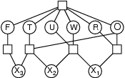
CSP问题的特点
高阶约束：涉及三个或更多变量
例：密码算术
可用超约束图表示。
变量：F T U W R O X1 X2 X3
值域：{0,1,2,3,4,5,6,7,8,9}
约束：Alldiff (F,T,U,W,R,O)
  O + O = R + 10 · X1
  X1 + W + W = U + 10 · X2
  X2 + T + T = O + 10 · X3
  X3 = F
高阶的、有限值域的约束可简化为一个二元约束集合：
F ≠T， F≠U…

Slide 11
CSP问题的特点
绝对约束: 任何违反规则的都排除在解之外
偏好约束：指出哪些解是更偏好的
Notes:
偏好约束例如排课

Slide 12
CSP问题的回溯搜索
CSP问题的每一个解必须有一个完全赋值，如有n个变量，解的深度为n搜索树则扩展到n.
回溯搜索：深度有限搜索，一次为一个变量赋值
1、为一个新生成的变量选择赋值；
2、比较，合理吗？
3、不合理，回溯
Notes:
CSP形式化后可用一般搜索算法求解，但多用深度有限方法，原因是可确定深度为变量数你，一次为一个变量赋值，就是回溯搜索

Slide 13


Slide 14


Slide 15


Slide 16


Slide 17

Notes:
一般回溯是顺序试探，可能无用，应有一定策略避免无用搜索

Slide 18
CSP问题的回溯搜索
三个问题：
1、下一步选哪个变量，按什么顺序尝试它的值；
2、当前变量与未赋值变量的关系；
3、如何避免失败，即当一条路径失败时搜索后面的路径如何避免这种失败。（弧相容）
Notes:
当前变量与未赋值变量的关系用于指导搜索

Slide 19

变量选择和取值顺序
选择合法取值最少的变量
--最少剩余值(minimum remaining values,MRV)启发式
最受约束变量(Most constrained variable)启发式
失败优先启发式
Notes:
例如SA和Q相比，SA仅能取蓝色，而Q能取红、蓝两色，所以选SA

Slide 20

变量选择和取值顺序
度启发式：选择涉及对其他未赋值变量的约束数最大的变量来降低未来选择的分支因子。
SA的度为5， T的度为0
Notes:
度是变量对其他未赋值变量的约束数，选SA，实际上一旦SA确定，后边基本不需回溯就可找到解

Slide 21

变量选择和取值顺序
最少约束值启发式：优先选择在约束图中排除邻居变量的可选值最少的。这样能给剩下的变量赋值留下最大的灵活性。
Notes:
例如红、绿选定，要填Q，应选红色，否则SA无色可用。

Slide 22
减小搜索空间：
1、前向检验
2、约束传播
3、处理特殊约束
4、智能回溯
Notes:
可在选择变量取值前就发现矛盾，减少变量值的试探，也即减小搜索空间

Slide 23

前向检验
当变量X被赋值，则对每个与X相连的未赋值变量Y进行考察，从Y的值域中删去与X矛盾的值。

Slide 24

前向检验
当变量X被赋值，则对每个与X相连的未赋值变量Y进行考察，从Y的值域中删去与X矛盾的值。
Notes:
WA=red，则NT和SA的red删除

Slide 25

前向检验
当变量X被赋值，则对每个与X相连的未赋值变量Y进行考察，从Y的值域中删去与X矛盾的值。

Slide 26

前向检验
当变量X被赋值，则对每个与X相连的未赋值变量Y进行考察，从Y的值域中删去与X矛盾的值。

Slide 27
约束传播
约束传播：将一个变量的约束内容传播到其他变量。
Notes:
前向检验不能发现如图所示矛盾，即NT和SA仅剩同一色而两者相邻不同取同色。

Slide 28

弧相容
有向弧：约束图中连接两个变量
弧相容：如果对于变量X的每个取值x，变量Y都有某个取值能和x保持相容，则连接X->Y的弧是相容的。
Notes:
基于弧相容实现约束传播
例如SA到NSW的弧是相容的

Slide 29

Notes:
NSW到SA的弧是不相容，需要删除NSW的蓝色，才能使其相容

Slide 30

当X的值有删除，X的邻居需重新检验相容性。
Notes:
NSW的蓝色删除导致V到NSW的弧不相容，要删除V的红色才相容

Slide 31
应用弧相容能够更早检测到前向检验不能发现的矛盾。
可在搜索过程中每次赋值后作传播约束，保持弧相容，即从变量值域中删除某值以消除弧不相容。
Notes:
应用弧相容能够检测到NT和SA的矛盾

Slide 32

Mackworth 1977
AC-3：用一队列记录需检验相容性的弧(Xi,Xj)
若Xi的值要删除，则每个指向Xi的弧必须重新插入队列检验。

Slide 33
K相容：如果对于任何k-1个变量的相容赋值，第k个变量总能被赋予一个和前k-1个变量相容的值，则该CSP问题是k相容的。
强K相容：k相容，k-1相容，…，1相容。
N个节点若是强N相容的，则不需要回溯就能求解该CSP问题。
Notes:
弧相容不能发现WA和NSW不能同时取红色，K相容更强才能检测到。
对高阶约束，有一些特殊的处理，值域用上下界表示，通过边界传播来删除矛盾值

Slide 34
历时回溯：当一个分支搜索失败就倒退回前一个变量并尝试另一个值。重新访问的是时间最近的决策点。

Slide 35
智能回溯：向后看
倒退回导致失败的变量集合（冲突集）中的一个变量。
变量X的冲突集是通过约束和X相连接的先前已赋值变量的集合。
冲突指导的后向跳转：
设Xj是当前变量，其冲突集conf(Xj)
当Xj的每个可能取值都失败，后向跳转到conf(Xj)中最近一个变量Xi，并置conf(Xi) conf(Xi) U conf(Xj)-{Xi}

Slide 36
SA失败回溯到Q，Q的冲突集此时为{NT,NSW,WA}
再回溯到NT，NT的冲突集此时为{NSW,WA}
回溯到NSW
Notes:
WA和NSW不能同时取红色

Slide 37
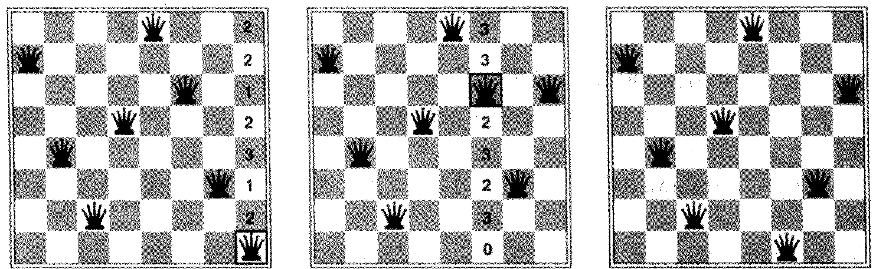
局部搜索算法可求解CSP问题，其中CSP问题使用完全状态形式化：初始状态每个变量都赋值，后续函数一次改变一个变量取值。
最小冲突启发式:选择会造成和其他变量的冲突最小的值。
Notes:
50步之内解决百万皇后问题。

Slide 38
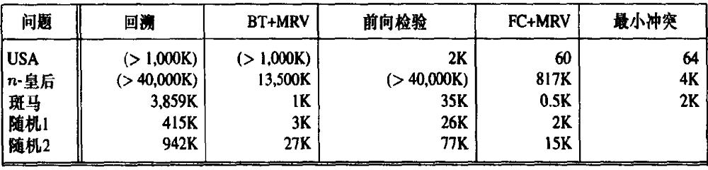
相容性检验的平均次数

Slide 39
CSP 的实现
基本过程：
1、为问题选择适当的状态及操作形式化描述方法;
2、从某个初始状态出发每次使用一个操作;
3、递增建立操作序列;
4、一直到达到目标。

Slide 40
问题的结构
将CSP问题分解成独立的子问题。
约束图中寻找连通域。
E.g. n=80, d=2
2⁸⁰节点, 10百万节点/s，需4十亿年
4*2²⁰节点，需0.4s

Slide 41
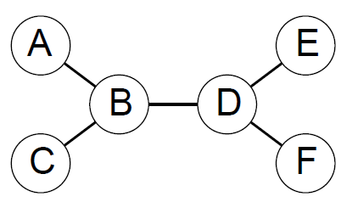
树状结构的CSP问题：
任何两个变量最多通过一条路径连通。
树状结构的CSP问题可以在变量个数的线性时间内求解.

Slide 42
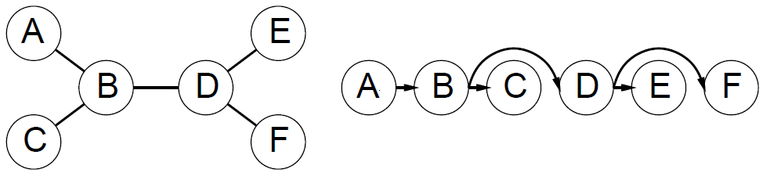
X1
X2
X6
树状结构的CSP问题可以在变量个数的线性时间内求解：
1. 任选一节点作为树的根节点，从根节点到叶节点顺序排列：每个节点的父节点在它前面。
2. j = n to 2： 弧(Xi, Xj)上应用弧相容算法，删除Xj冲突值
3. j = 1 to n：赋给Xj跟Xi的值相容的任何值。
Notes:
Xi是 Xj的父节点
第2步后CSP的有向弧是相容的，因此第3步赋值不需回溯
第2步应用弧相容进行反向检验，任何被删除的值不会危及已处理过的弧的相容性

Slide 43
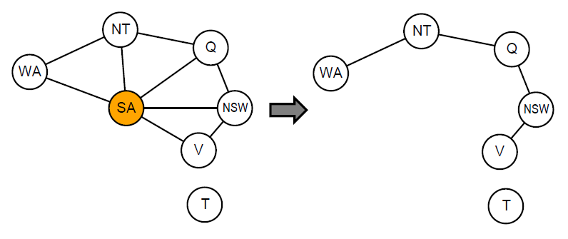
约束图→树
割集调整：对其中某些变量赋值，并从其他变量的值域中删除不相容值，使剩下的变量能形成树。
Notes:
给SA固定的值并将其他变量的值域中删除和SA的值不相容值
SA为割集，可以是多个节点

Slide 44
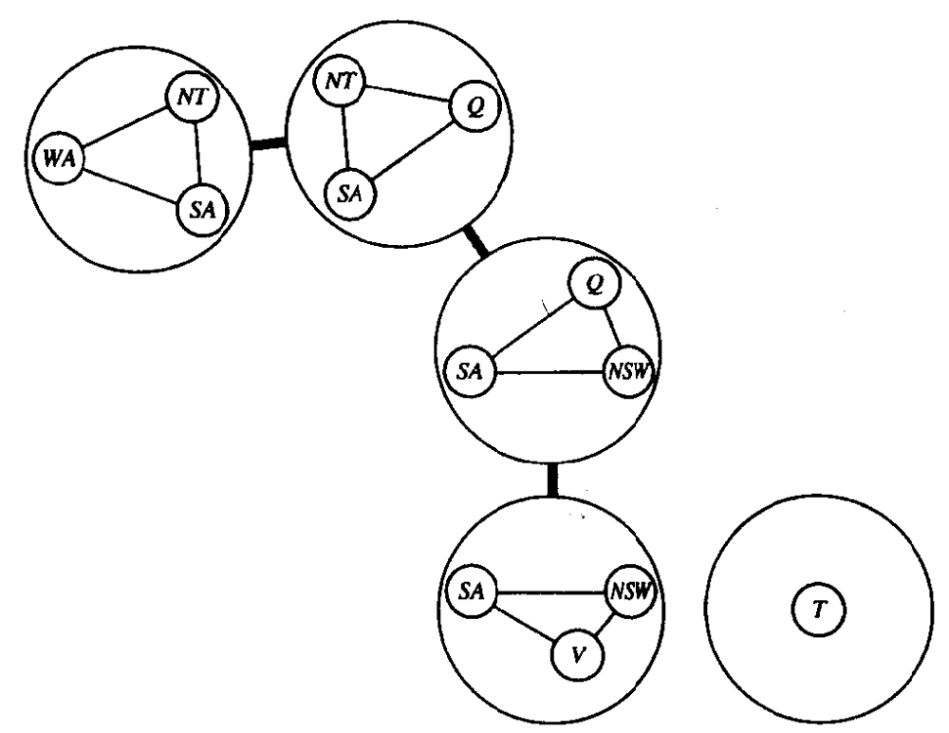
约束图→树
原变量至少在一个子问题中出现
若两个原变量有约束，则应至少同时出现在一个子问题。
若一个变量出现在两个子问题中，它必须出现在连接这些子问题的路径上的所有子问题中。
树分解：
Notes:
第1、2点保证所有的变量和约束都在分解中表示
第3点反映了任何给定的变量在每个子问题中必须取值相同
如果其中一个子问题无解，原问题就无解，若能求解所有子问题，则把每个子问题当做一个大变量，其值域是该子问题的所有解的集合。
子问题间的约束仅需保持他们的共享变量的相容性。
分解出的子问题越小越好

